Slide 1
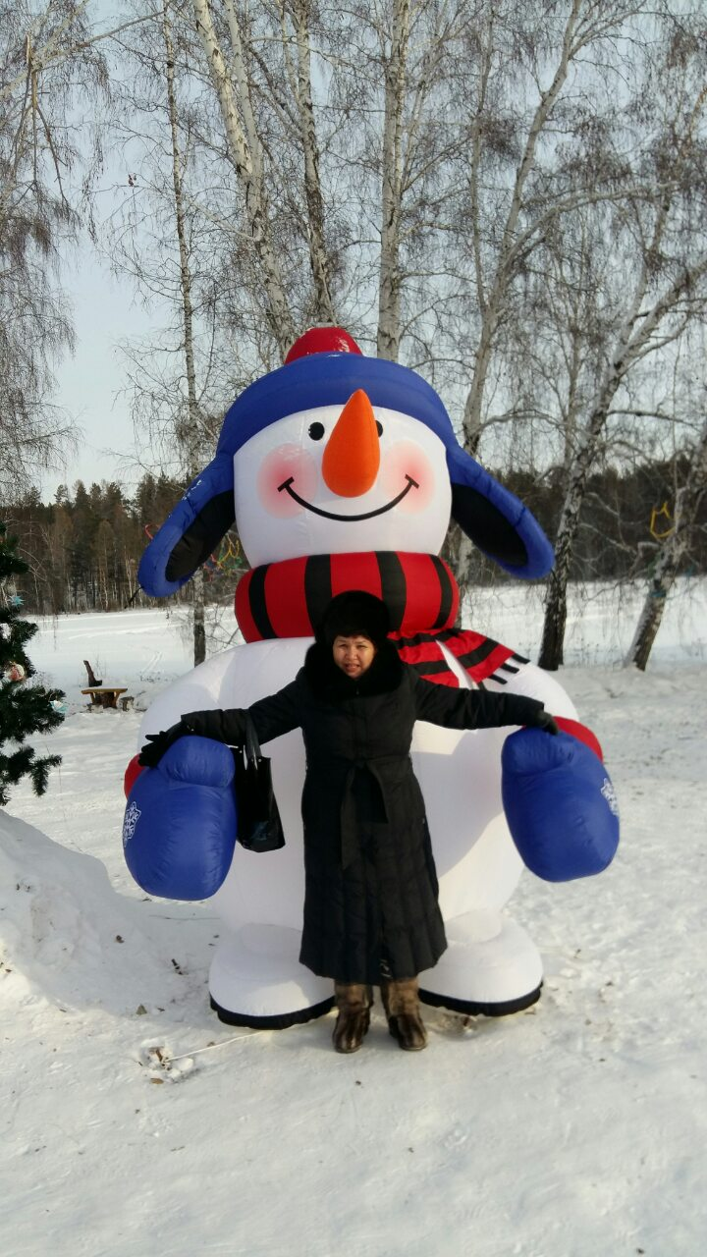
Презентация на смотр- конкурс на лучшего снеговика
Подготовила: воспитатель
МКДОУ № 1 «Золотой ключик» Евдокимова С.А.

Slide 2
ЦЕЛЬ – создание условий для разнооразной познавательной и двигательной деятельности детей на прогулочных участках МКДОУ в зимний период, укрепления их здоровья и формирования положительного эмоционального настроя.
ЗАДАЧИ:
- стимулирование творческого подхода к оформлению территории в зимний период
- развитие у детей и взрослых творческих способностей, художественного вкуса, желания и стремления создавать постройки своими руками.
- формирование навыков совместной деятельности детей и родителей

Slide 3

Участники смотра конкурса:
Родители
( законные представители): Мутовины
папа и мама
Педагоги МКДОУ: Евдокимова С.А и Егорова О.В
Дети

Slide 4
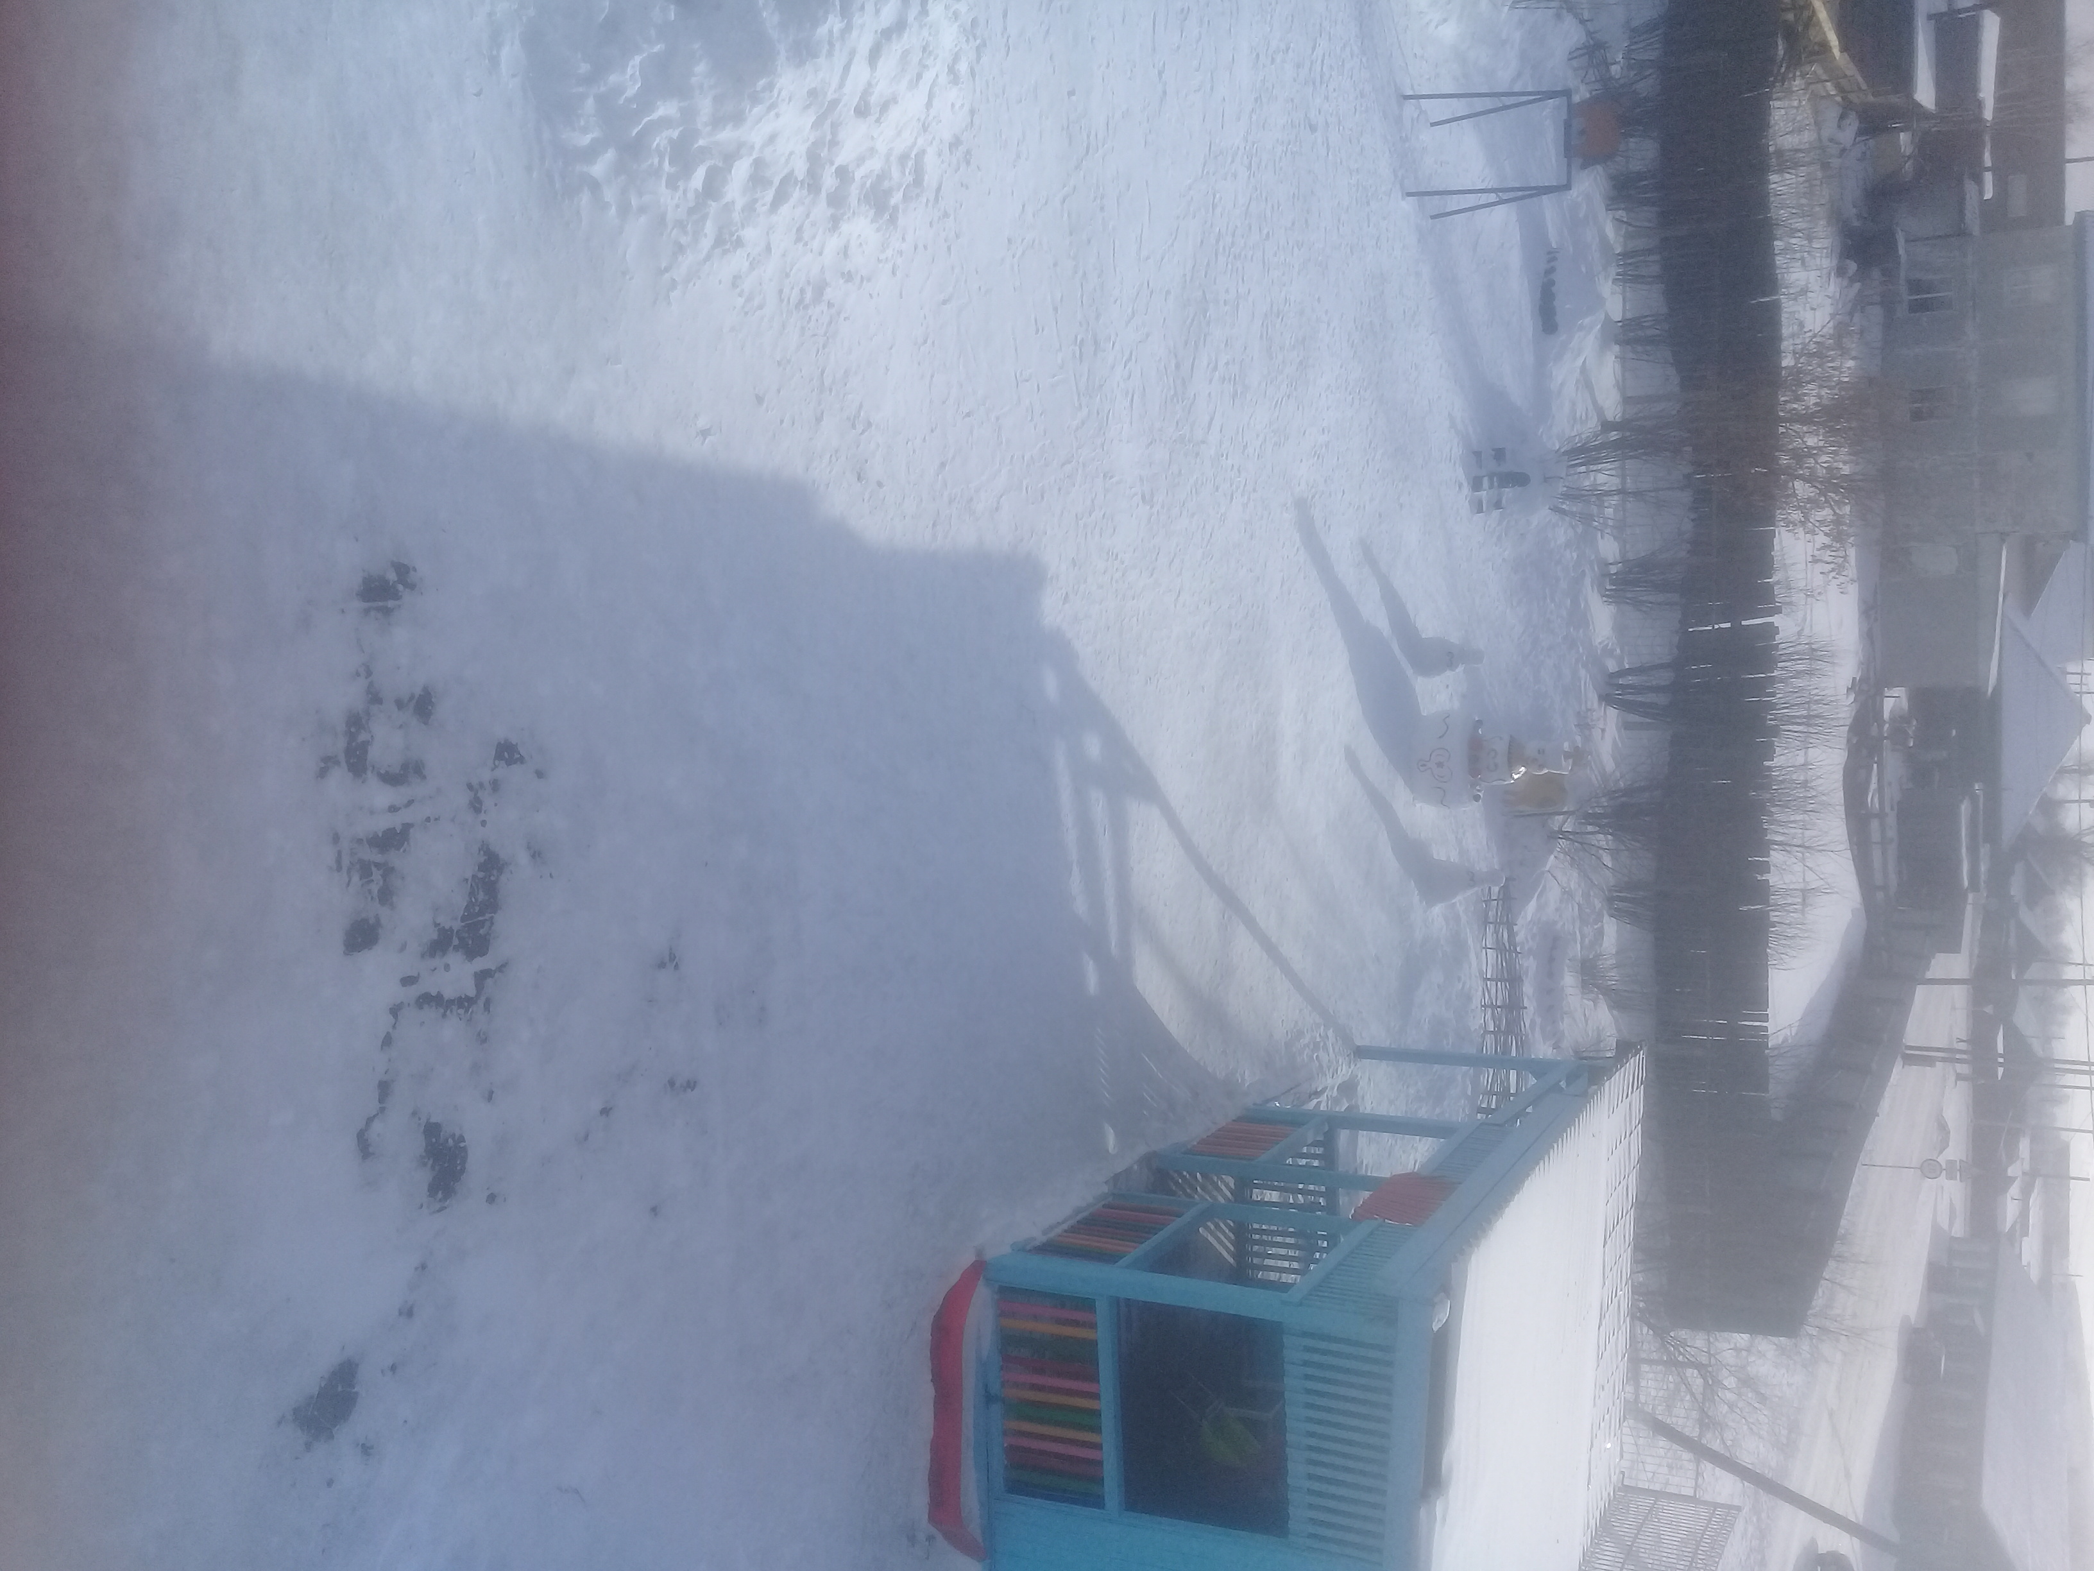
Название: «Саалговик»

Slide 5
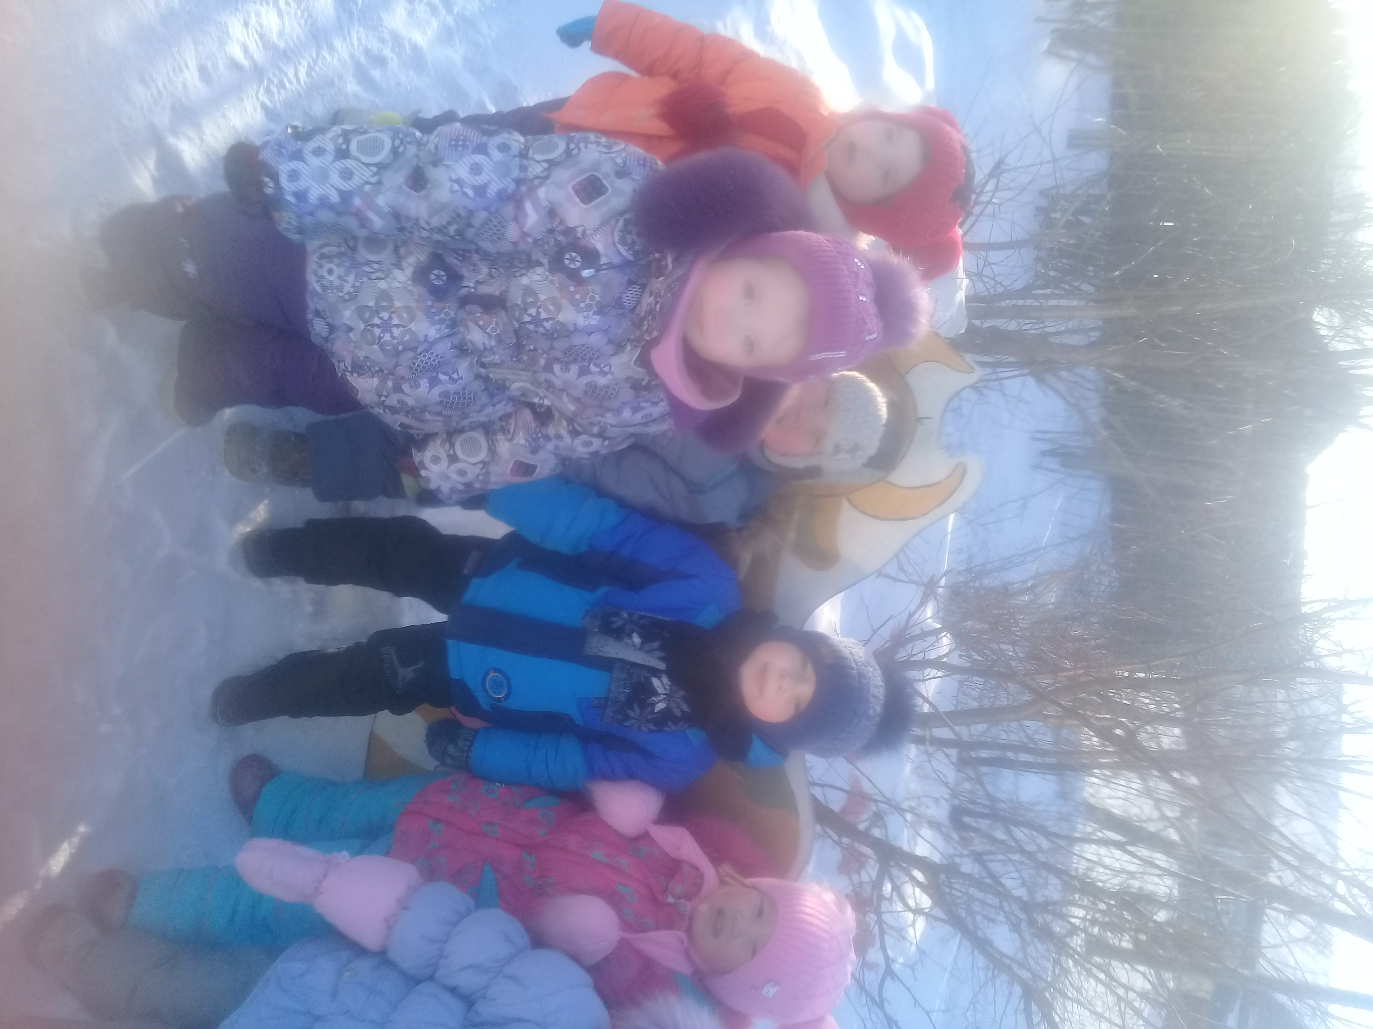
Мы готовы помогать !!!

Slide 6
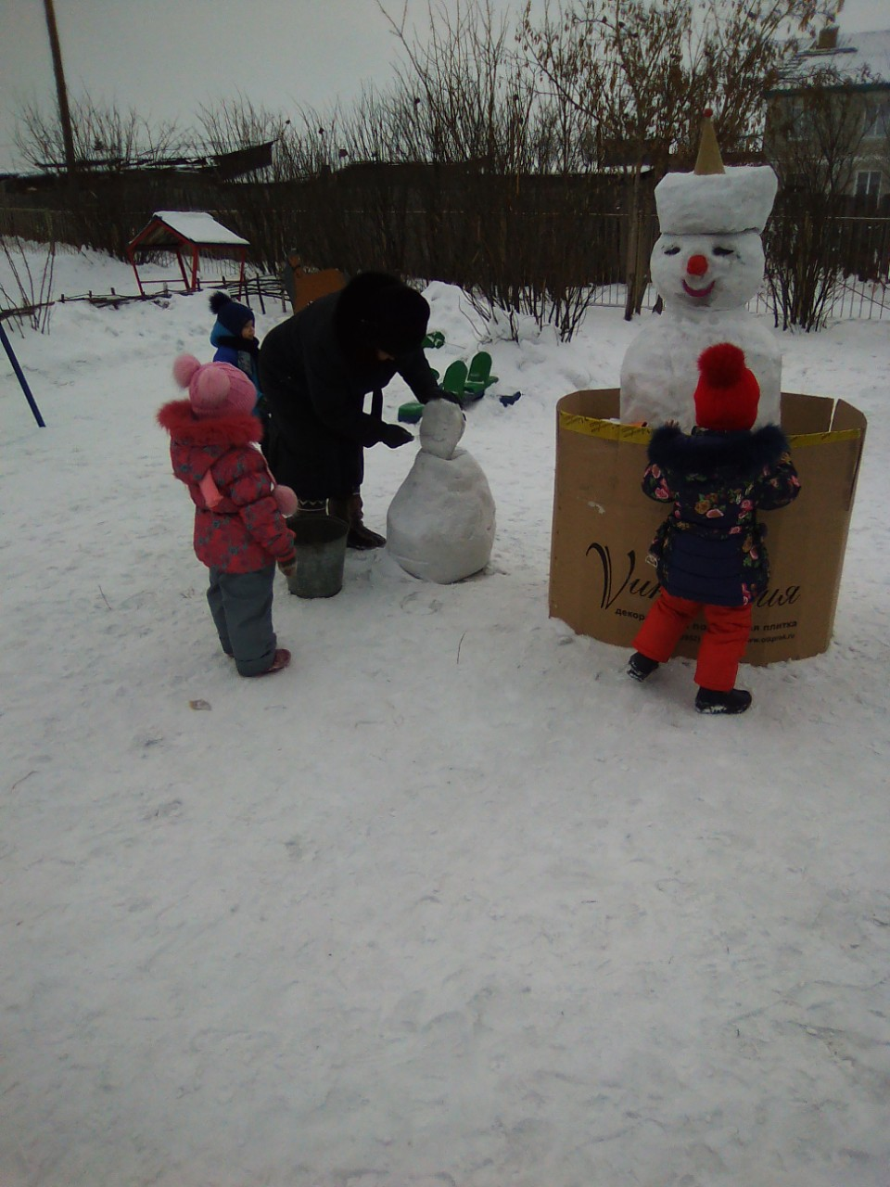
Вместе весело играть и строить

Slide 7
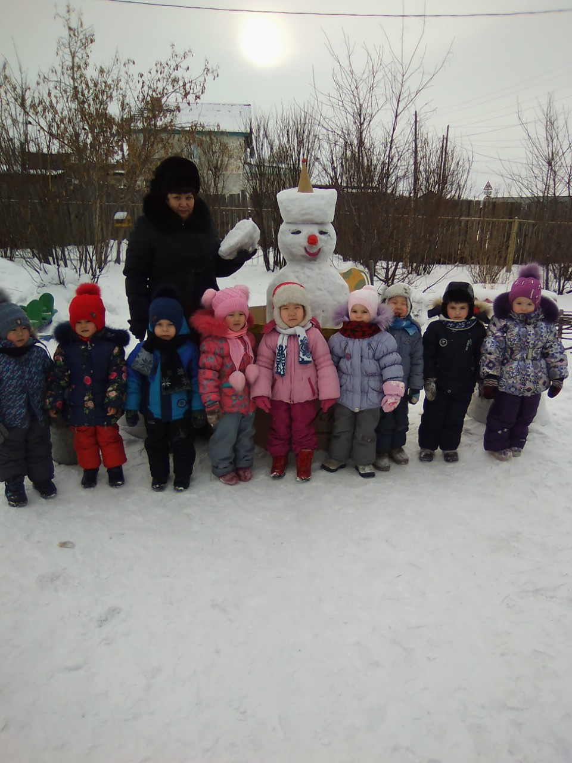
Дружная команда

Slide 8
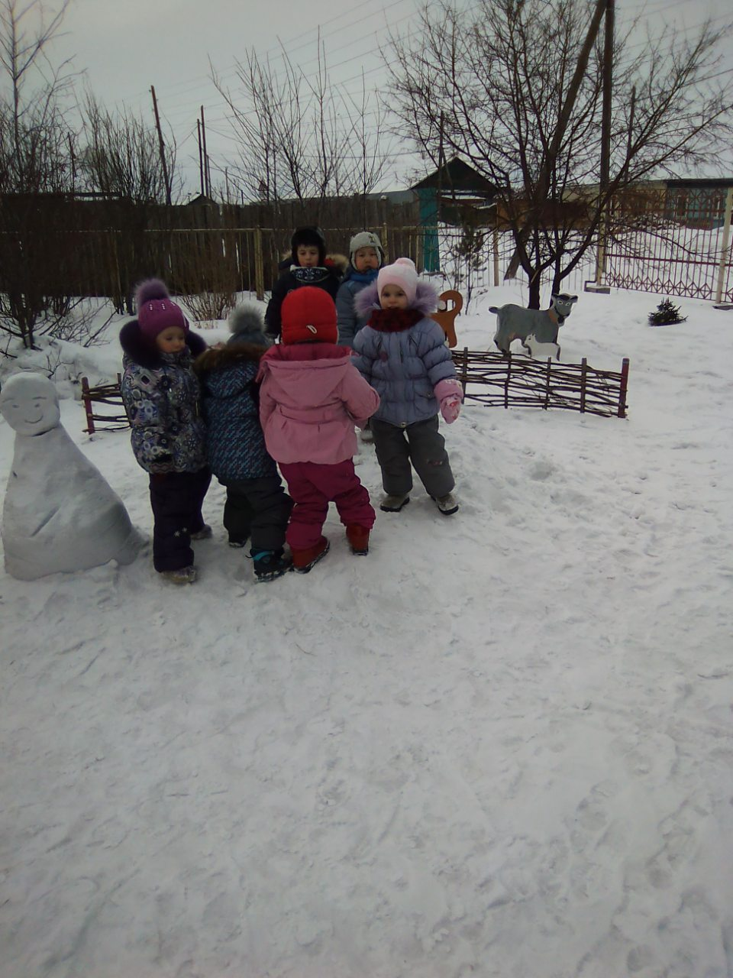
Спорим, кто лучше сделал…..
-

Slide 9
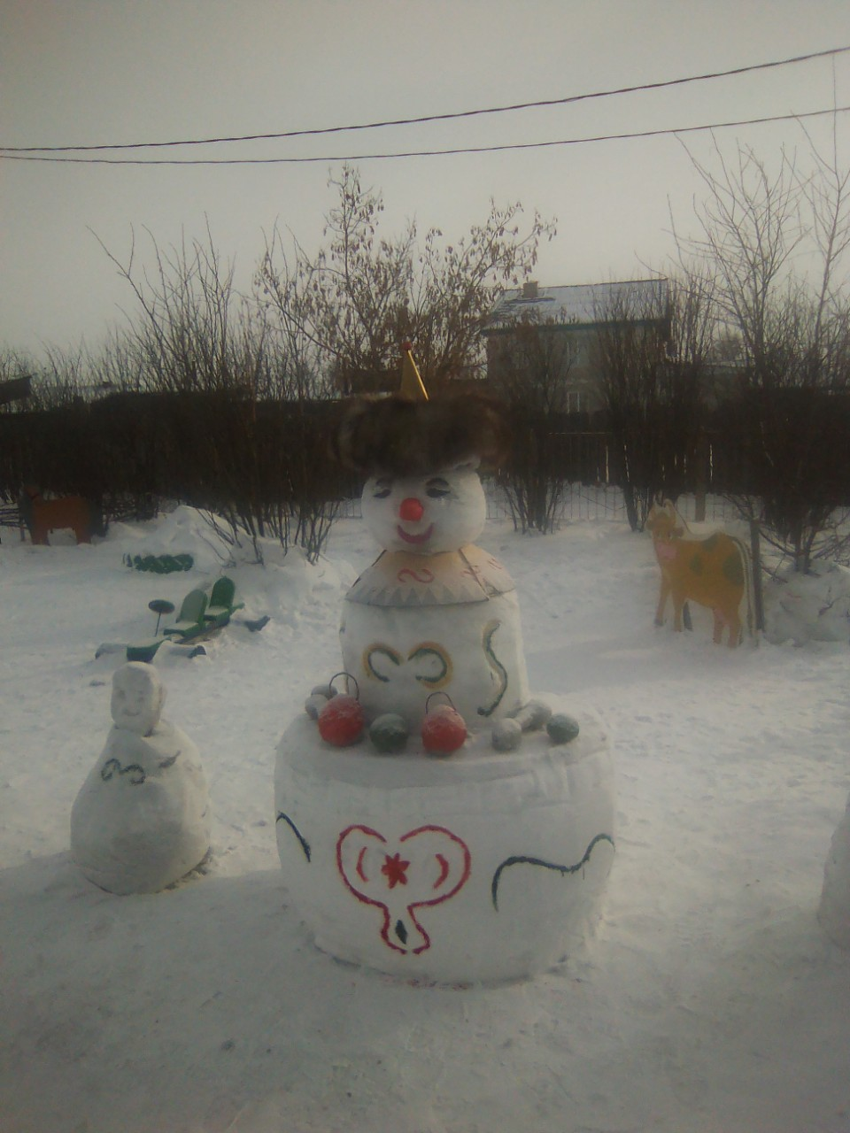
Вот я и готов, ну и как я вам?

Slide 10
СПАСИБО ЗА ВНИМАНИЕ!!!

